Slide 1
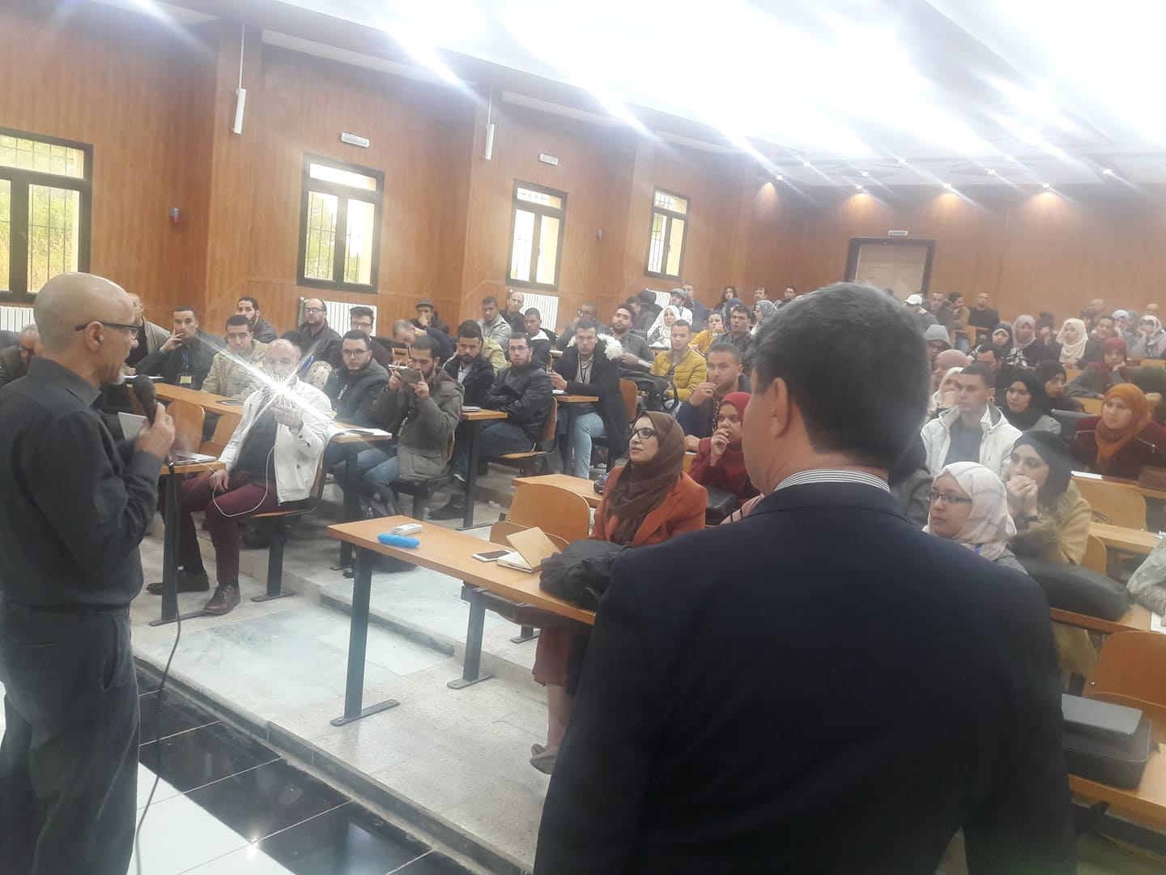
Master Sysèmes Réseaux et Télécommunications

Slide 2
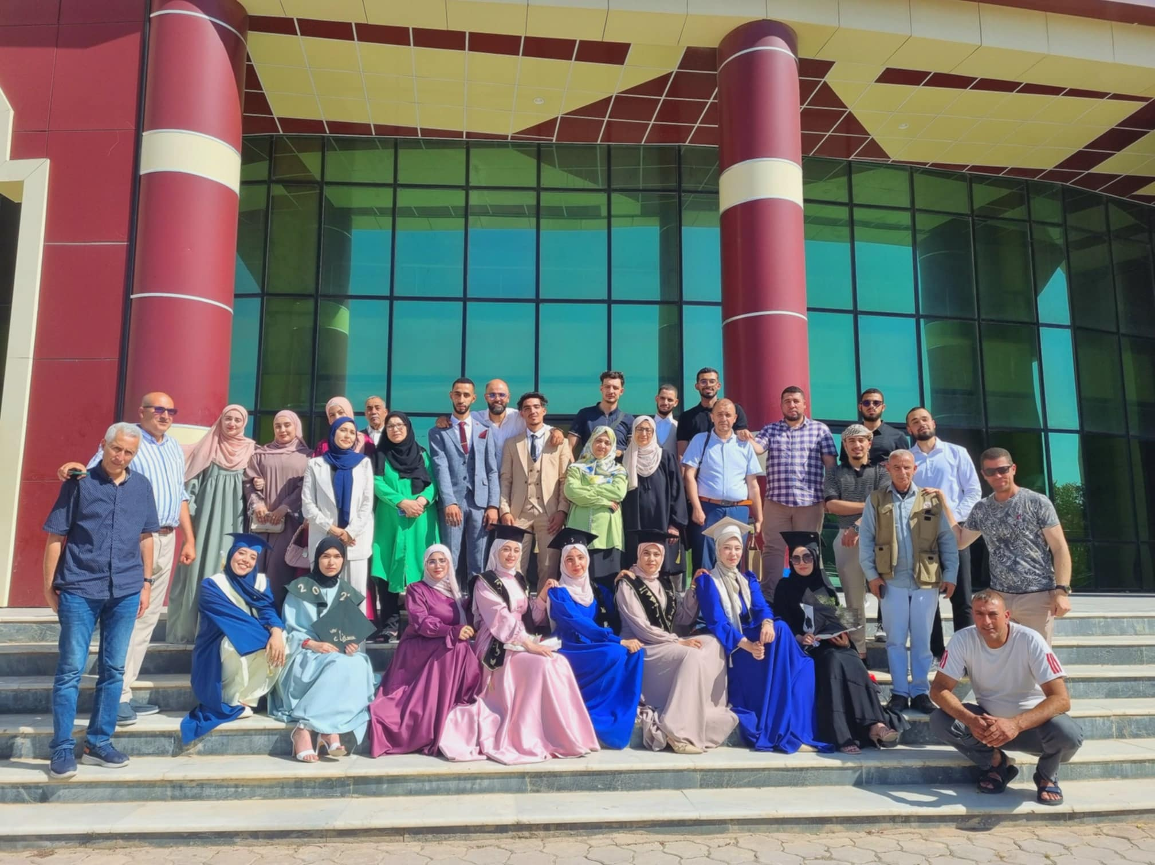

Slide 3
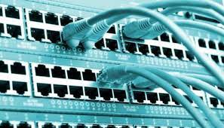
Master SRT?
C’est une master :
à finalité professionnelle dans le domaine télécommunications.
une continuité de la licence Réseaux et Télécommunication.
Vise à former des spécialiste en systèmes réseaux et Télécommunications.

Slide 4
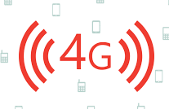
compétences visées?
Les diplômés de la spécialité SRT acquièrent des compétences très solides dans des domaines assez variés : programmation, maintenance, intelligence artificielle, réseaux, etc. Par conséquent, la formation vise les compétences clés suivantes : •
Des compétences en programmation •
Des compétences en Réseaux •
Des compétences en communication •
Des compétences en maintenance réseaux industrielle •
Des compétences en préparation des données •
Des compétences en Intelligence Artificielle

Slide 5
Les objectifs en termes de métiers
➢ Administrateur réseaux et systèmes ➢
Architecte réseaux ➢
Ingénieur sécurité réseaux et informatique ➢
Intégrateur en réseaux de télécoms ➢
Développeur de services web et nomades ➢
Chef de projet

Slide 6
Organisation générale de la formation
Le master est structuré sous la forme d’une première année (niveau M1 et M2) en Technologies
Des Réseaux et Télécommunications.
La première année est basée sur quatre unités d’enseignement (2 semestres S1 et S2), chaque unité comporte plusieurs matières. Elle est suivie d’une deuxième année de spécialisation (niveau M2).
Le semestre S3, est composée de quatreunités d’enseignement, chaque une comporte plusieurs
matières :
Le semestre S4 est réservé à un stage dans une entreprise sanctionnée par un mémoire et une
soutenance.

Slide 7
SEMESTRE 1
“
“This is a quote, words full of wisdom that someone important said and can make the reader get inspired.”

Slide 8
SEMESTRE 2
“
“This is a quote, words full of wisdom that someone important said and can make the reader get inspired.”

Slide 9
SEMESTRE 3
“
“This is a quote, words full of wisdom that someone important said and can make the reader get inspired.”

Slide 10
SEMESTRE 4
“

Slide 11
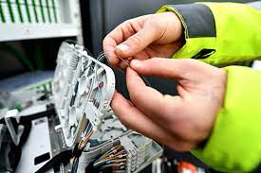
STAGE ET PROJETS TUTORES

Slide 12
STAGE
Le stage permet la connaissance active du monde professionnel et une mise en pratique contextualisée. Il concrétise l’apprentissage d’une méthodologie et favorise l’exercice de l’autonomie dans un environnement professionnel dans le milieu industriel et des entreprises de service.

Slide 13
PROJETS TUTORES
Les projets tutorés sont étalés sur les semestres S2, S3 et S4, d’une durée totale de 420 heures, permet aux étudiants d’expérimenter une situation d'autonomie en activité professionnelle. Selon les choix de mise en oeuvre par le département réseaux et télécommunication, le volume peut se décliner en un projet unique ou en plusieurs projets tutorés : un par année ou un par semestre.

Slide 14
Contact
Chef département: Dr. BOUCHOUAREB Rachida,
email: rachidabouchouareb@gmail.com
Responsable de l'équipe de la filière de formation: Mr. MERAZGA Ammar,
email: merazga,ammar@gmail.com
Responsable de l’équipe de spécialité: Dr. MOULAHCENE Fateh,
email: moulahcene,fateh@yahoo.fr
Adresse: Institut des Sciences et des Techniques Appliquées, AIN MLILA
Université Larbi Ben M’hidi, route de Constantine BP 04000 Oum El Bouaghi
Site web: http://www.univ-oeb.dz/it/departement-rt/

